Slide 1
Pokolenie
Jana Pawła II...
Młodzi szukają kogoś, kto potrafi im wytłumaczyć, że nie są zwykłym „pyłkiem na wietrze”.

Slide 2
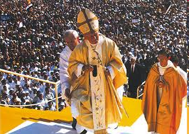
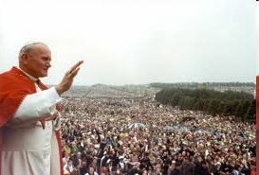
Pojęcie „pokolenie J.P.II” posiada wielorakie znaczenie i szerokie zastosowanie.
Najczęściej określa się nim osoby, które przeżywając swoją młodość, zetknęły się z postacią i nauką Sługi Bożego Ojca Świętego Jana Pawła II.
Ludzie ci dojrzewali i wchodzili w dorosłość w czasie pontyfikatu Papieża Polaka.

Slide 3
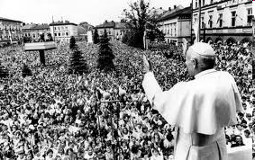
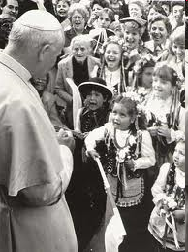
„J-P-2, we love you” – tak witały go miliony ludzi z całego świata, zbierające się na Dniach Młodych – w Manili, Rzymie, Toronto.

Slide 4
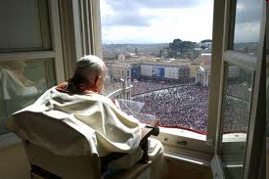
Co sprawiło, że papież, głowa Kościoła katolickiego, tak łatwo przyciąga do siebie młodzież ze wszystkich krajów? Czy jest dla nich prawdziwym duchowym autorytetem, czy tylko jedną z ikon popkultury, którą się podziwia i wielbi, ale tak naprawdę do jej słów nie przywiązuje się wielkiej wagi?

Slide 5
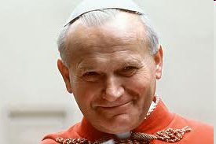
Choć określenie „pokolenie J.P.II” powstało najprawdopodobniej w czasie XII Dnia Młodzieży, który odbył się w 1997 roku w Paryżu, to rzeczywistą popularność zdobyło w Polsce po śmierci Ojca Świętego.

Slide 6
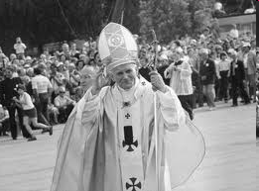
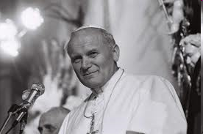
W świadomości sporej części elity katolickiej wytworzyło się przekonanie, że owo „kwietniowe duchowe przebudzenie”, które stało się udziałem milionów Polaków, zaowocuje faktyczną przemianą w standardach życia obyczajowego, kulturalnego, społecznego i politycznego w naszym kraju.
Odszedł Nauczyciel, czas wyciągnąć wnioski z Jego nauki – mówiono. Czy tak się stało? – pytanie to wydaje się interesującym tematem do analizy.

Slide 7
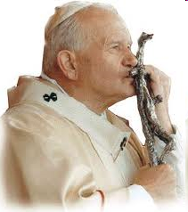
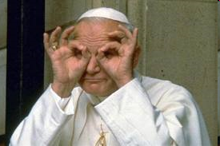
Papież ikoną popkultury?
Nietrudno być „fanem” papieża i wpadać w zachwyt przy każdym jego słowie wypowiedzianym po polsku, ale sztuką jest naprawdę słuchać naszego wielkiego rodaka i słowo to wprowadzać w czyn.

Slide 8
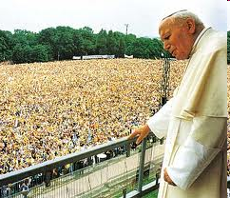
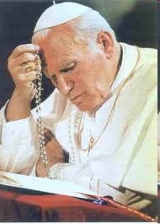
Miłość do papieża, choć często manifestowana, bywa powierzchowna. Nawet w Polsce – kraju, którego mieszkańcy, ze względu na pochodzenie Jana Pawła II, mają do niego szczególny stosunek.
Z badań przeprowadzonych przez CBOS w 2002 roku, po ostatniej pielgrzymce papieża do ojczyzny, wynika, iż tylko 36% ankietowanych zapamiętało jakieś słowa czy myśli z papieskich przemówień!

Slide 9
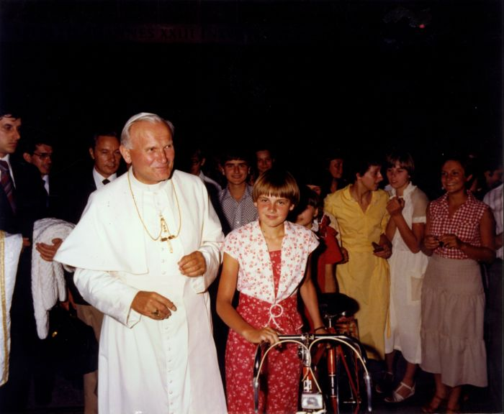
Papież to "jeden z nas"
Jan Paweł II był dla młodych ludzi inspiracją szczególnie wtedy, gdy nie poddawał się ciężkiej chorobie i nadal pielgrzymował po świecie, by spotykać się z wiernymi. Papież w opinii gazet – czerpał zaś z młodzieży siłę oraz natchnienie.

Slide 10
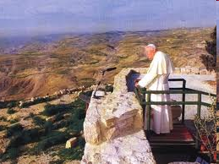
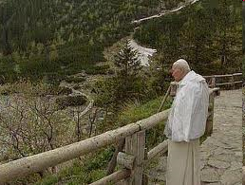
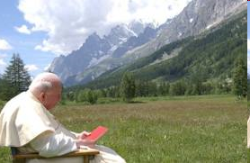
Popularność papieża wśród młodych na pewno w dużej mierze wynikała z dobrego kontaktu, jaki miał z ludźmi nawet cztery razy od niego młodszymi. Gdy Karol Wojtyła został wybrany papieżem (a miał już wtedy 58 lat), był dla młodych ludzi „jednym z nich” – uwielbiał jeździć na nartach, pływać, wspinać się w górach.

Slide 11
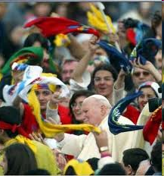
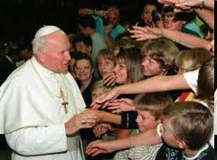
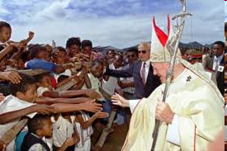
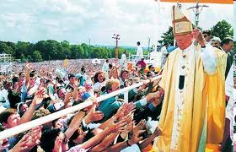
Papież miał świetny kontakt z młodzieżą, skłaniając ją jednocześnie do głębszych refleksji nad istotą życia. Z wiekiem Jan Paweł II nie tracił poczucia humoru, o czym świadczą chociażby rozmaite żarciki rzucane przez niego podczas wizyt w Polsce.

Slide 12
Papież wśród młodych
Rodzi się pokolenie Jana Pawła II - mówili dziennikarze i socjologowie jeszcze za życia Jana Pawła II. A młodzi ludzie, którzy nie znali innego papieża z dumą przyznawali się do przynależności do tego pokolenia. Wielu z nich właśnie w dniach bezpośrednio poprzedzających i następujących śmierć Jana Pawła II przeżyło głęboką przemianę wewnętrzną, dostrzegło coś, czego na co dziennie mogli i nie chcieli widzieć.

Slide 13
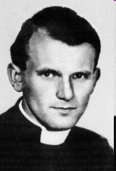
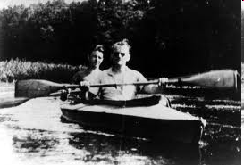
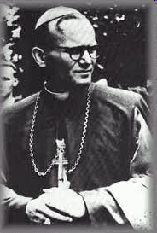
Fenomen kontaktu polskiego papieża z młodymi ludźmi zaczął się jednak znacznie wcześniej, jeszcze zanim on sam stał się biskupem Rzymu. W jego posłudze kapłańskiej młodzież stanowiła zawsze szczególnie ważną grupę. To się nie zmieniło, gdy jako papież przemierzał świat spotykając się z młodymi różnych krajów, języków i kultur.

Slide 14
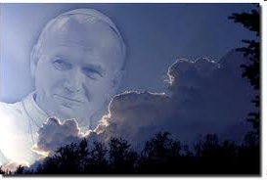
Odszedł, lecz pozostał...
Niezwykłe było to, jak bardzo kochany był przez młodych człowiek, który tak wiele od nich wymagał i który z całą surowością karcił tak wiele zachowań uważanych za normalne we współczesnym świecie. Młodzi kochali papieża i kochali go coraz bardziej, im bardziej posuwał się w latach i im bardziej pogarszało się jego zdrowie.

Slide 15
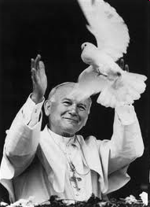
Tłumy jakie zgromadziły się w ostatnich dniach życia Jana Pawła II w miejscach, w których zwykle spotykał się z młodzieżą, morze świec i przesyłane sms-ami informacje o wspólnych akcjach świadczyły o tym, że młodzi nadal kochają tego "niedzisiejszego", schorowanego, stojącego na progu śmierci człowieka…

Slide 16
Prezentację wykonała
Paulina Juszczak, kl. III
Gimnazjum im. Jana Pawła II
w Zasutowie
Źródła:
www.pokolenie-jp2.pl
www.pokoleniejp2.eu
www.pokolenie-jp2.com
www.jp2bosko.pl

